Slide 1
강화학습
두개재
나는야 남현석

Slide 2
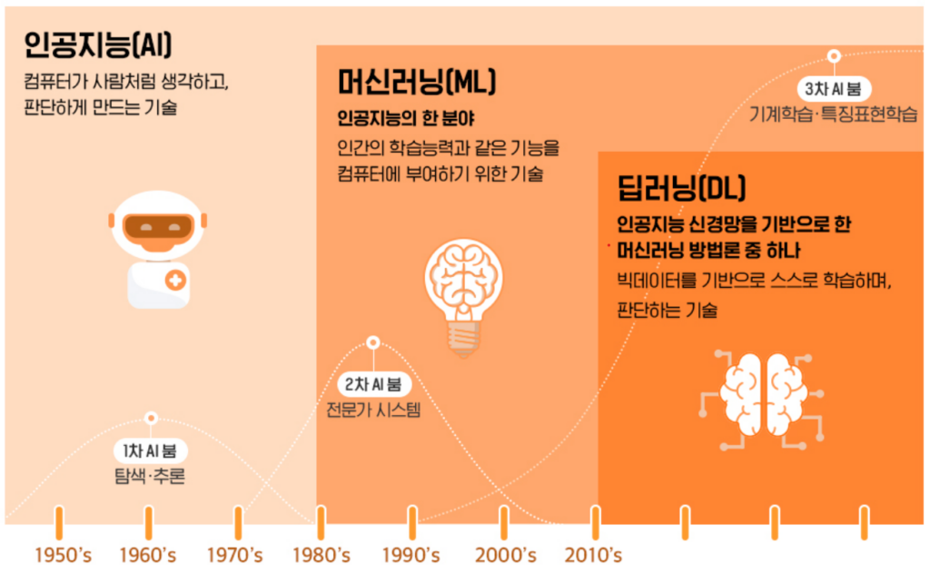
기계학습 유남쌩

Slide 3
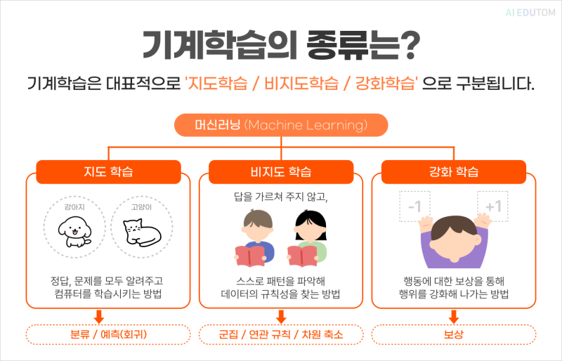
1
2
(존@나 어려움)

Slide 4
Q-Learning

Slide 5
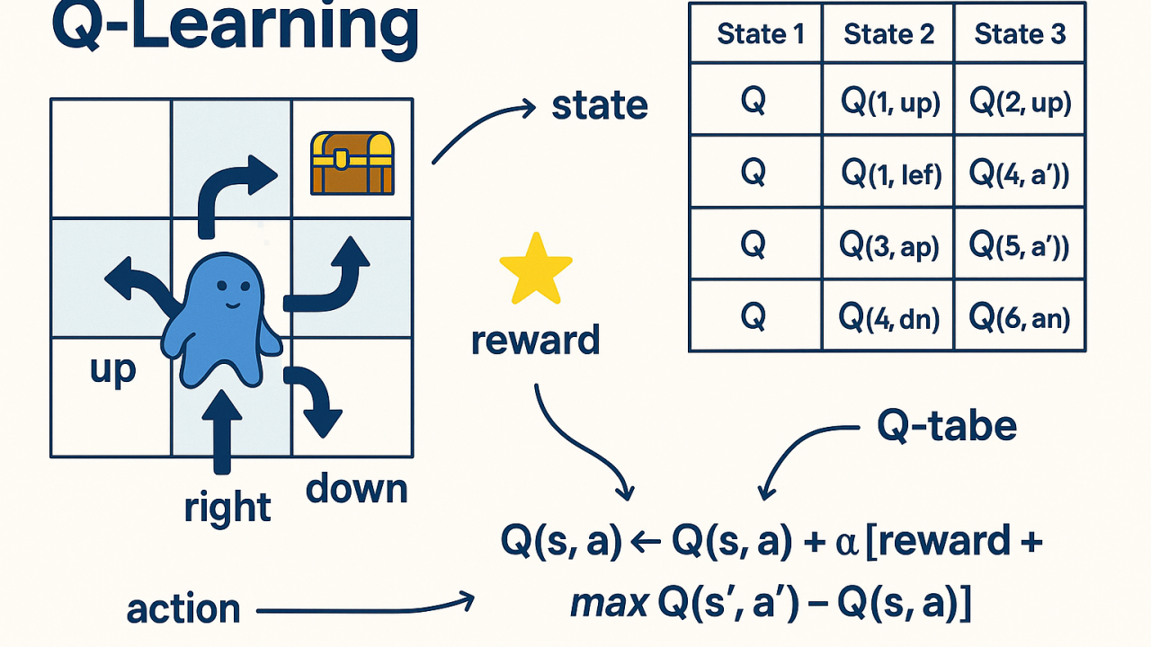
Q-Learning

Slide 6
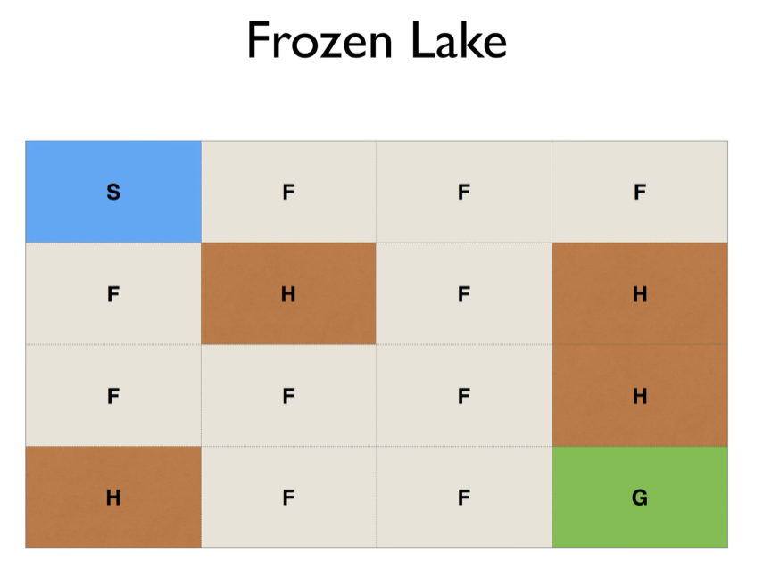
1. 강화학습 환경: Frozen Lake
S -> G
H: Hole
F: Frozen

Slide 7
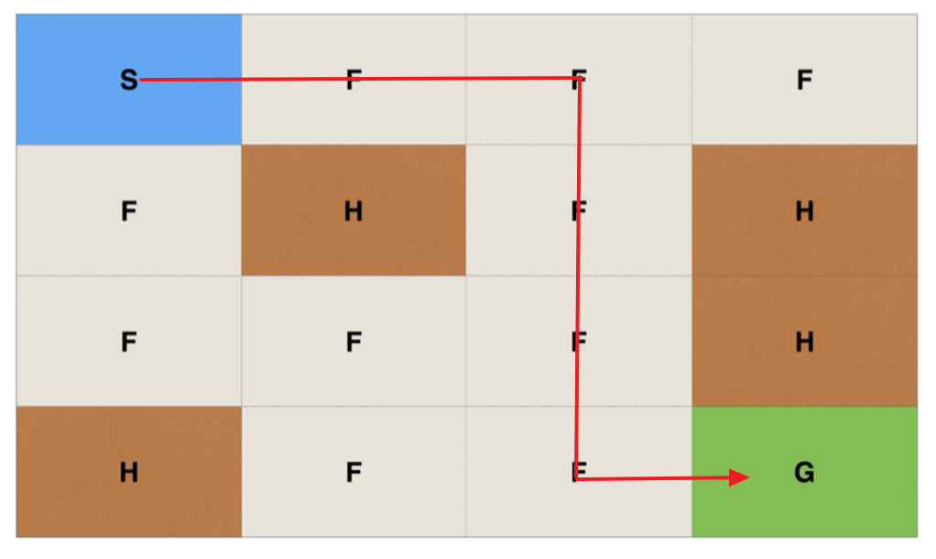
1. 강화학습 환경: Frozen Lake
S -> G
H: Hole
F: Frozen

Slide 8
2. Q-Table
각 state (상황)
action (행동)
=> 점수

Slide 9
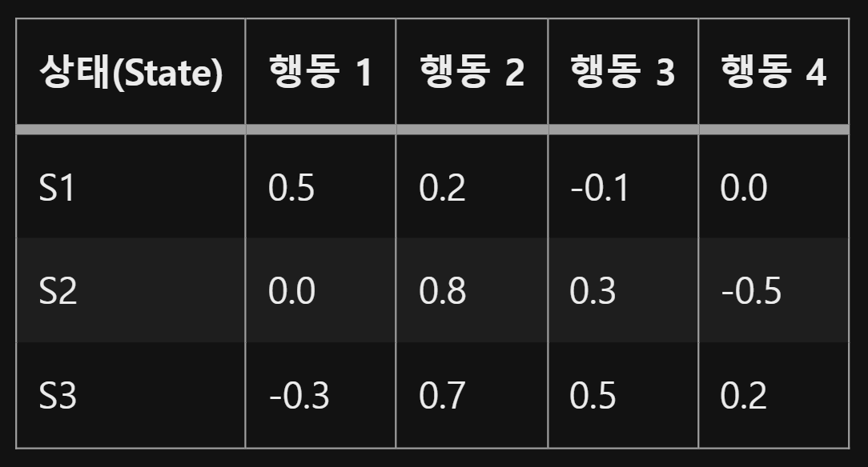
2. Q-Table
각 state (상황)
action (행동)
=> 점수

Slide 10
2. Q-Table
각 state (상황)
action (행동)
=> 점수
Q-value(Q값)
Q-learning이 얘(↑)를 업데이트하는거임

Slide 11
2. Q-Table
처음엔 모든 Q-value = 0
각 state (상황)
action (행동)
=> 점수
Q-value(Q값)
Q-learning이 얘(↑)를 업데이트하는거임

Slide 12
3. Q-Learning
지금 상태 (state)
  = 현재 칸
내가 한 행동 (action)
  = 상/하/좌/우
받은 보상 (reward)
  = 0 or 1 (단순화)
다음 상태 (next state)
  = 다음 칸

Slide 13
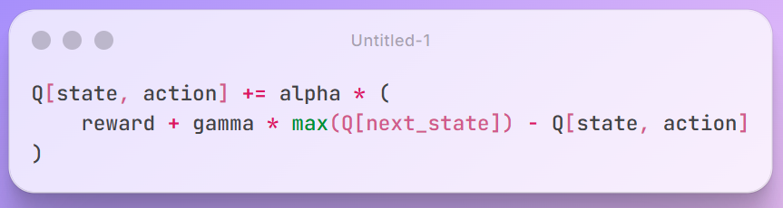
3. Q-Learning
다음 칸에서 제일 잘하면 받을 점수

Slide 14
3. Q-Learning
원래 생각하던 점수

Slide 15
3. Q-Learning
=> 실제로 겪은 점수와 원래 믿던 점수 간의
차이만큼 Q값을 교정

Slide 16
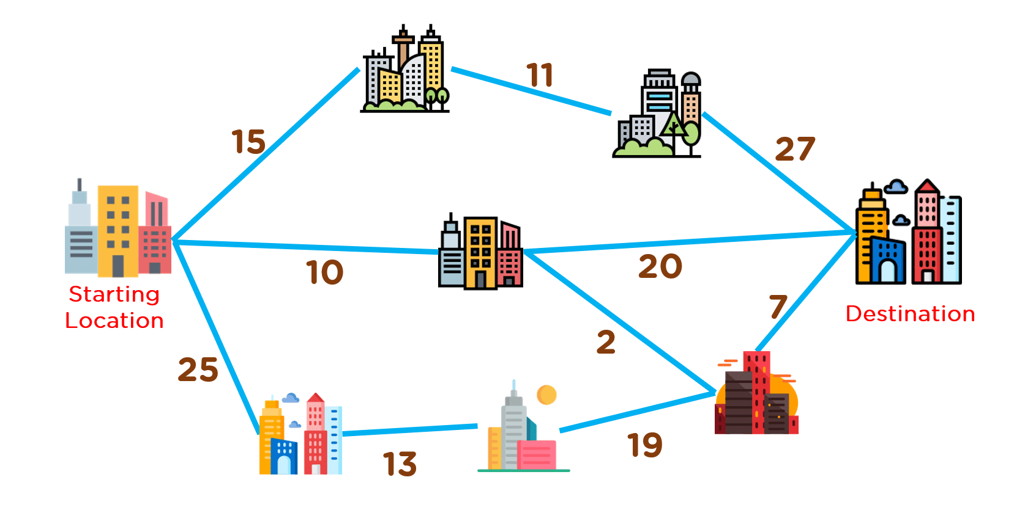
4. ε-greedy
greedy algorithm: 그 상황에서 제일 좋아 보이는 선택지를 선택

Slide 17
4. ε-greedy
greedy algorithm: 그 상황에서 제일 좋아 보이는 선택지를 선택
=> 새로운 곳을 안 가니까 학습이 안됨 ㅠㅠ

Slide 18
4. ε-greedy
greedy algorithm: 그 상황에서 제일 좋아 보이는 선택지를 선택
=> 새로운 곳을 안 가니까 학습이 안됨 ㅠㅠ
=> 확률 ε: random 선택
1-ε: 최선의 선택지 선택

Slide 19
오늘 19시
DK vs GENG
많 관 부

